Slide 1
«Эффективная система наставничества в образовательном пространстве ДОУ»
Петрожицкая О.Л., Рещикова Н.В.

Slide 2
Восточная мудрость гласит : «Если твои планы рассчитаны на год — сей просо, если твои планы рассчитаны на десятилетия — сажай деревья, если же твои планы рассчитаны на века — воспитывай людей.»

Slide 3
Вид проекта:
Организационно-методический
Практико-ориентированный
Основание для разработки проекта:
- Закон Российской Федерации от 29.12.2013 г. №273-ФЗ «Об образовании в РФ»;
- Приказ Министерства образования и науки Российской Федерации от 17 октября 2013 г. N 1155 Федеральный государственный образовательный стандарт дошкольного образования;
- Концепция развития непрерывного образования взрослых в РФ на период до 2025 г;
- Указ Президента России от 07.05.2018 №204 «О национальных целях и стратегических задачах развития РФ на период до 2024 года»;
- Распоряжение Министерства Просвещения РФ от 25.12.2019 № Р-145 «Об утверждении методологии (целевой модели) наставничества обучающихся для организаций, осуществляющих образовательную деятельность по общеобразовательным, дополнительным общеобразовательным и программ среднего образования, в том числе с применением лучших практик обмена опытом между обучающимися»;
- Программа развития МБДОУ г. Кяхта ДС №6 «Берёзка» на 2021-2025годы;
- Устав МБДОУ №6

Slide 4
Цель проекта:
Помочь наставляемым в повышении уровня профессионального мастерства и квалификации, обобщении передового педагогического опыта, адаптации к коллективу коллег, детей, родителей.
Задачи проекта:
Обеспечение теоретической и методической поддержки наставляемым.
Стимулирование повышения теоретического и методического уровня педагогов, овладения современными образовательными программами, инновационными и компьютерными технологиями.
Проведение мониторинга результативности работы образовательной деятельности по данному направлению.

Slide 5
Длительность реализации проекта:
Ежегодно
Целевая группа:
Наставляемые ДОУ

Slide 6
Зачем нужен наставник в ДОУ? Оказание помощи в адаптации молодого специалиста
к учебно­-воспитательной среде Оказание помощи молодым специалистам в их профессиональном становлении Оптимизация процесса профессионального становления педагога Формирование у педагога мотивации к самосовершенствованию, саморазвитию, самореализации Формирование в ДОУ кадрового состава Педагог, имеющий трудовой стаж педагогической деятельности в ДОУ от 0 до 3-х лет
Молодой специалист
Специалист, назначенный на должность, по которой не имеет опыта работы.

Slide 7
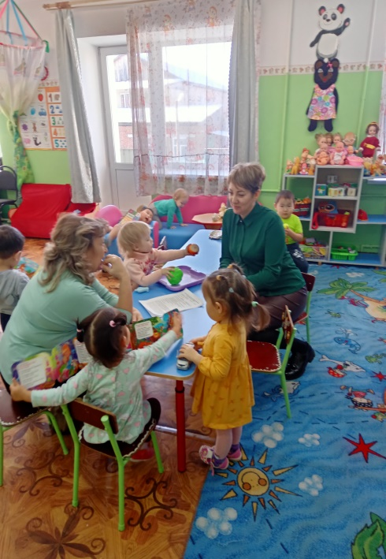
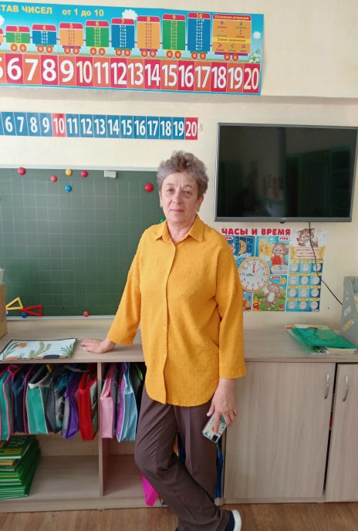
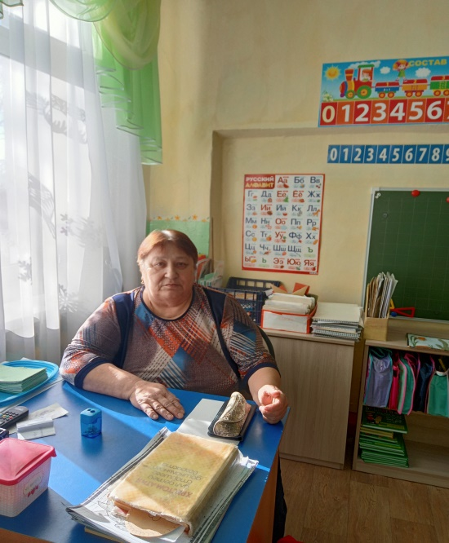
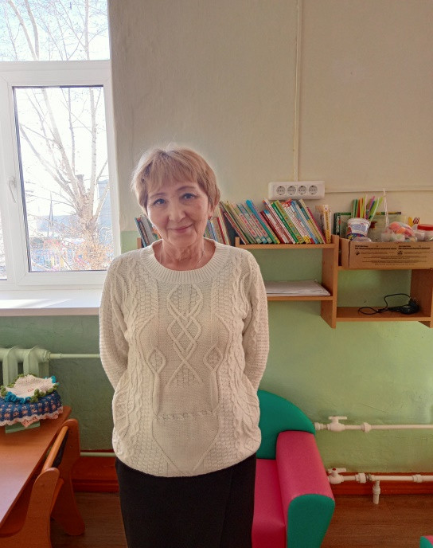
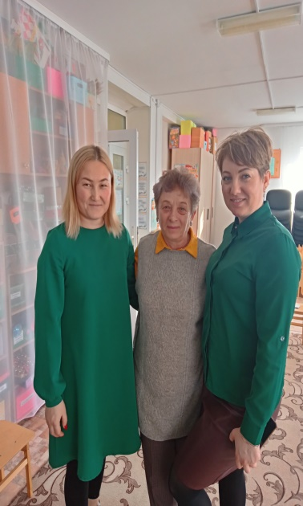
Кто может быть наставником? -Педагог имеющий опыт педагогической работы - Педагог обладающий высокими профессиональными качествами и коммуникативными способностями. -Педагог имеющий авторитет среди коллег и родителей.

Slide 8
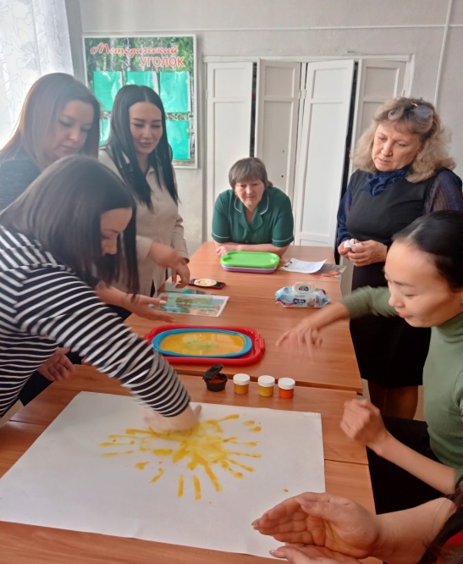
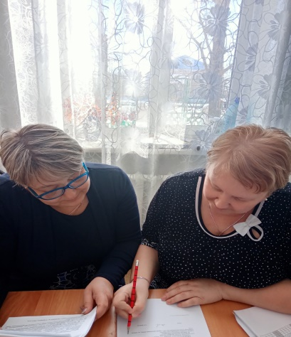
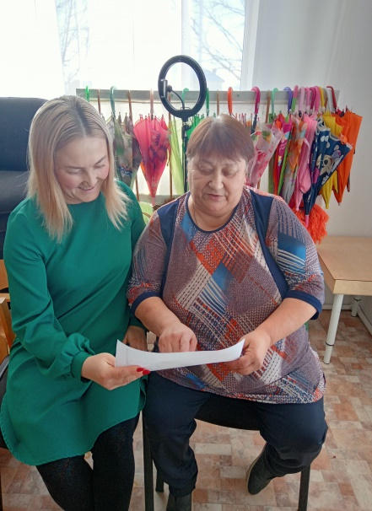
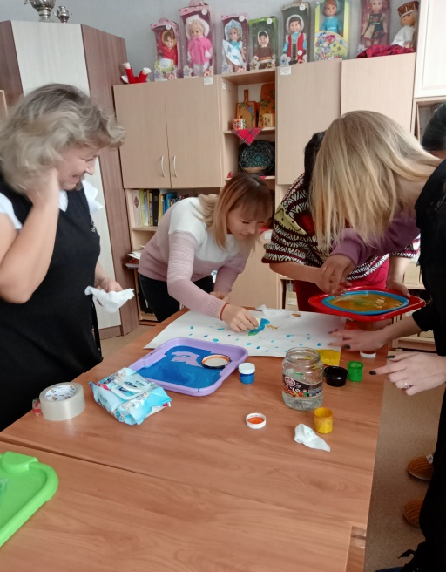
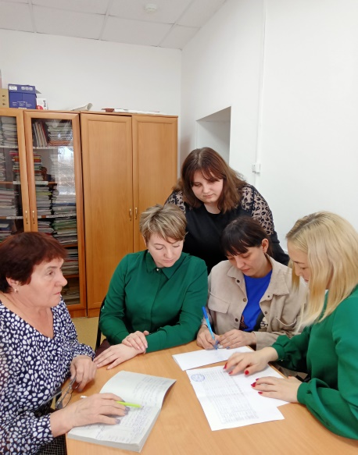
Модели наставничества Традиционное Партнёрское Групповое Флеш-наставничество Реверсивное Виртуальное Успешный и опытный

Slide 9
Этапы реализации проекта
1-й этап – Организационно-подготовительный этап (сентябрь – октябрь2022 года). 2-й этап – Педагогического проектирования (ноябрь 2022года – 2023 года).
3-й этап – Организация и проведение мероприятий (январь 2023 года – май 2023 года).
4 –й этап - Аналитический этап (рефлексивный) (сентябрь 2023года – май 2024 года).

Slide 10
Прогнозируемый результат проекта:
Будет обеспечен рост профессиональной компетентности и мастерства педагогов ДОУ,
Будет сформирована и внедрена модель наставничества в ДОУ,
Будет обеспечено развитие кадрового потенциала ДОУ,
Будут получены положительные результаты образовательной деятельности.

Slide 11
Актуальность проекта:
В условиях обновления содержания образования, введения Федеральных государственных образовательных стандартов дошкольного образования, введения профессионального стандарта педагога, значительно возрос спрос на высококвалифицированного, конкурентоспособного, творчески работающего педагога. Повысились требования к его личностным и профессиональным качествам, социальной позиции.
Для эффективной организации образовательной деятельности в ДОУ необходима высокая профессиональная компетентность педагогов.

Slide 12
Основные проблемы:
- проблемы входа в профессию, проблемы подготовки, проблемы удержания, компетентности и роста в профессии;
- несмотря на глубокие корни традиций наставничества, не существует единого устоявшегося определения этого термина. Необходимым становится не столько информационное и методическое, сколько организационное и кадровое совершенствование в ДОУ.

Slide 13
Риски Проекта:
Внешние силы, поддерживающие Проект: социальный заказ государства и общества.
Внутренние сопротивления: недостаточная активность участников образовательной деятельности. Стереотип общественного сознания.
Внешние слабости: изменения в законодательной базе.

Slide 14
Концептуально-методологические основы Проекта:
Институт «наставничества» в полной мере отвечает требованиям и социальным запросам.
Несмотря на глубокие корни традиций наставничества, не существует единого устоявшегося определения этого термина. Учитывая все отличительные особенности данного концепта можно считать наставничество как комплексное сопровождение субъектов образовательных отношений.
Наставничество выступает как необходимый социально-педагогический компонент развития и сохранения традиционных социокультурных основ функционирования дошкольной образовательной организации.

Slide 15
Технологическая основа проекта:
Идея создания и реализации проекта появилась в результате осознания необходимости сопровождения профессионально-личностного развития наставляемым. При взаимодействии опытных и молодых педагогов происходит интеллектуальное единение, обмен опытом, развитие совместного творчества, развитие профессионального мастерства, самовыражения.
От того, как новичка встретит коллектив во главе с руководителем, будет зависеть последующая успешность специалиста.

Slide 16
Кто такой наставник?
Наставник определяет круг обязанностей и полномочий молодого специалиста, а также выявляет недостатки в его умениях и навыках, чтобы выработать программу адаптации.
Наставник разрабатывает и реализует программу адаптации, осуществляет корректировку профессиональных умений молодого педагога, помогает выстроить ему собственную программу самосовершенствования.
Наставник проверяет уровень профессиональной компетентности молодого педагога, определяет степень его готовности к выполнению своих функциональных обязанностей.

Slide 17
Деятельность наставника :
- содействует созданию благоприятных условий для профессионального роста начинающих педагогов;
- обеспечивает атмосферу взаимопомощи; - координирует действия начинающего педагога в соответствии с задачами воспитания и обучения детей; - оказывает помощь в проектировании, моделировании и организации образовательной деятельности с детьми в соответствии с возрастными особенностями и задачами реализуемых программ; - передает свой педагогический опыт и профессиональное мастерство; - знакомит в процессе общения с теоретически обоснованными и востребованными педагогическими технологиями; - консультирует по подбору и использованию педагогически целесообразных пособий, игрового и дидактического материала; - оказывает позитивное влияние на рост профессиональной компетентности начинающего

Slide 18
Основные направления и формы реализации Проекта его участниками:
Таб.1
№ п/п | Направления деятельности | Формы, методы работы
1. | Создание нормативно-правовых, организационно- педагогических, методических, материально- технических условий. | Оценка собственных возможностей и ресурсов в решении проблемы; Разработка нормативных, организационно-педагогических, методических, материально-технических условий; Разработка мониторинга образовательной деятельности ДОУ по направлению «Наставничество в ДОУ»; Создание условий реализации модели наставничества в ДОУ.
2. | Работа с кадрами | Анкетирование педагогов; Повышение квалификации педагогов; Организация методических мероприятий: семинаров, мастер-классов, круглых столов и прочее; Оказание консультативно-методической помощи педагогам по освоению инновационных и компьютерных методик; Организация сетевого взаимодействия по обмену опытом на интернет -ресурсах, создание копилки идей. Участие в конкурсах проф .мастерства различного уровня.

Slide 19
ДОУ осуществляет социальное партнерство с различными организациями города и РБ
Таб.2
Направление деятельности | Организация | Содержание сотрудничества
Просветительское | БРИОП | Повышение квалификации педагогов.
 | Педагогический колледж и БГУ | Передача опыта педагогов студентам. Создание условий, способствующих адаптации студентов к педагогической деятельности. Привлечение молодых педагогов в образовательное учреждение. Обновление педагогического коллектива. Активизация профессиональных действий и вооружение первоначальным опытом воспитателя-профессионала
Социально- педагогическое | СОШ № 2, СОШ №3 дошкольные образовательные учреждения города Кяхта | Создание преемственности образовательных систем, способствующих обмену опыта между образовательными учреждениями.

Slide 20
Перспективы развития Проекта
Создание условий для повышения качества профессиональной подготовленности педагогов в ДОУ:
рост числа педагогических работников с высшим образованием, имеющих высшую и первую квалификационные категории;
обобщение и распространение результативного педагогического опыта через педагогические конференции, мастер-классы, обучающие семинары, проблемные курсы;
организация и апробирование сетевого взаимодействия по изучению опыта лучших педагогов;
совершенствование адресности ресурсной поддержки и стимулирования образовательной и инновационной деятельности педагогов.
Развитие социального партнерства ДОУ:
определение приоритетов в межведомственном взаимодействии;
реализация совместных проектов по направлению.

Slide 21
Результаты реализации проекта
№ п/п | Название конкурса, год участия | Уровень | Результат участия (в том числе денежное вознаграждение (при наличии)
2022 год
 | XIV Межрегиональный конкурс популяризации бурятского языка среди представителей не бурятской национальности «БУРЯАД ХЭЛЭН БАЯН ДАА!» Старшая группа- Безъязыкова А.Н. Грамота.Фонд «Найдал» в поддержку бурятского языка. Председатель Ю.С.Балханов | Региональный | Диплом 3 место
 | фестиваль педагогических новинок среди педагогов .Рещикова 1 место Синельная проволока в работе с детьми. | Районный | Диплом 1 место
 | Участие в Республиканском конкурсе «Лучший уголок уединения» Рещикова Н.В., Балданова А.В. «В гостях у кота Котофеевича» Безъязыкова А.Н. «Домик у гномика» Тирских Е.Ю. и Портянникова Ю.А. «В гостях у Маши» | Республиканский | Сертификаты

Slide 22
 | Петрожицкая О.Л.Участвовала в XII региональных чтениях на тему: «ГЛОБАЛЬНЫЕ ВЫЗОВЫ СОВРЕМЕННОСТИ И ДУХОВНЫЙ ВЫБОР ЧЕЛОВЕКА» Секция «Духовно- нравственное воспитание детей дошкольного возраста: теоретические основы, проблемы, опыт» «Литературная гостиная по творчеству М.М.Шиханова Ноябрь 2022 г. | Республиканский | Диплом Публикация в эл сборнике.
 | Рещиикова Н.ВУчаствовала в XII региональных чтениях на тему: «ГЛОБАЛЬНЫЕ ВЫЗОВЫ СОВРЕМЕННОСТИ И ДУХОВНЫЙ ВЫБОР ЧЕЛОВЕКА» Секция «Духовно- нравственное воспитание детей дошкольного возраста: теоретические основы, проблемы, опыт» «Литературная гостиная по творчеству М.М.Шиханова Ноябрь 2022 г. | Республиканский | Диплом Публикация в эл сборнике.
 | Фонд «Найдал» в поддержку бурятского языка. Председатель Ю.С.Балханов Ноябрь 2022. | Республиканский | Грамота

Slide 23
2023 год
 | «Тирских,Е.Ю.,Рещикова Н.В.,Петрожицкая О.Л. Участие в XXIII Научно- практическая конференция Учащихся лицея «Шаг в будущее», посвящённая 100- летию РЕСПУБЛИКИ БУРЯТИЯ,Д.П. Н. АКАДЕМИКУ РАО ,П.Р. АТУТОВУ.Директор МАОУ лицей №27 Л.А.Асанова.г.Улан-Удэ ЭКСПЕРТИЗА МАТЕРИАЛОВ ЛИЦЕЙСКОЙ НПК «ШАГ В БУДУЩЕЕ | Городской | Благодарственное письмо 20 января 2023
 | Районный конкурс февраля 23 февраля -2 место вокальная группа «Бусинки» | Районный | 2 место вокальная группа «Бусинки
 | БРИОП Рещикова Н.В. 20 февраля Публикация в сборнике VIIМежрегионального Фестиваля педагогических идей и новинок в области дошкольного образования Статья Игровые педагогические технологии: Использование бизиборда в ДОУ | Региональный | Публикация в сборнике Февраль 2023г.
 | БРИОП Смолина С.В.Статья февраль Публикация в сборнике VIIМежрегионального Фестиваля педагогических идей и новинок в области дошкольного образования Методическое пособие для логопедов и воспитателей Петрожицкая О..Л.Федосеева Л.В.БРИОП Публикация в сборнике VIIМежрегионального Фестиваля педагогических идей и новинок в области дошкольного образования Статья Исследовательский проект «Чайный путь». Краеведение | Региональный | Публикация в сборнике Февраль 2023г.

Slide 24
 | Петрожицкая о.Л.Федосеева Л.В.БРИОП Публикация в сборнике VIIМежрегионального Фестиваля педагогических идей и новинок в области дошкольного образованияСтатья Исследовательский проект «Чайный путь». Краеведение Февраль | Региональный | Публикация в сборнике
 | Безъязыкова А.Н. ФЕДЕРАЛЬНОЕ ГОСУДАРСТВЕННОЕ БЮДЖЕТНОЕ УЧРЕЖДЕНИЕ «ФЕДЕРАЛЬНЫЙ ИНСТИТУТ РОДНЫХ ЯЗЫКОВ НАРОДОВ РОССИЙСКОЙ ФЕДЕРАЦИИ» Участие в онлайн- марафоне, приуроченный ко Дню родного языка | Российский | Публикация 21 февраля 2023 г Сертификат
 | Смолина С.В районный конкурс «Воспитатель года-2023 ». -3 место. | Районный | Диплом 3 степени" Воспитатель года"
 | Участие в онлайн - семинаре по духовно-нравственному БРИОП Рещикова Н.В. | Республиканский | Благодарность
 | Участие в онлайн - семинаре по духовно-нравственному БРИОП.,Петрожицкая О.Л. | Республиканский | Благодарность

Slide 25
Участие педагогов в конкурсах
Год | Количество участников | Количество призеров
2022 | 7 | 2
2023 | 2 | 2

Slide 26
Курсы повышения квалификации за 2022- 2023 учебный год.
№ | ФИО Педагога | Количество пройдено часов
1. | Антонова С.Т. | 64 часа
2. | Петрожицкая О.Л. | 322 часа
3. | Евсеева Т.Н. | 0 часов
4. | Балданова А.В. | 32 часа
5. | Безъязыкова А.Н. | 282 часа
6. | Гайдай Л.И. | 32 часа
7. | Жугдурова А.В. | 162 часа
8. | Лоскутникова Л.Ф. | 50 часов
9. | Рещикова Н.В. | 106 часов
10. | Смолина С.В. | 40 часов
11. | Портянникова Ю.А. | 124 часа
12. | Богидаева Е.Ю. | 124 часа
13. | Федосеева Л.В. | 16 часов
14. | Урусова Е.Г. | 16 часов

Slide 27
Достигнутые результаты работы представляются в анализе достижений молодых специалистов (портфолио, результативность участие в конкурсах молодых специалистов, результативность участия детей в конкурсных мероприятиях, отчеты молодых специалистов о результатах деятельности, отчеты наставников и др.), наставниками на Совете педагогов ДОУ.
Помогая молодым воспитателям наставники видят новые перспективы в своей педагогической деятельности и конечно же, ощущают свой вклад в профессиональный рост молодых педагогов.
Считаем, что наставничество стимулирует потребности молодого педагога в самосовершенствовании, способствует его профессиональной самореализации. Наставник помогает молодому воспитателю сформировать нужные компетенции, адаптироваться к работе с детьми, выработать индивидуальный, авторский подход к работе, реализовать свои таланты и амбиции.
Технология наставничество в дошкольном образовательном учреждении дает возможность увидеть профессиональное становление молодого педагога.

Slide 28
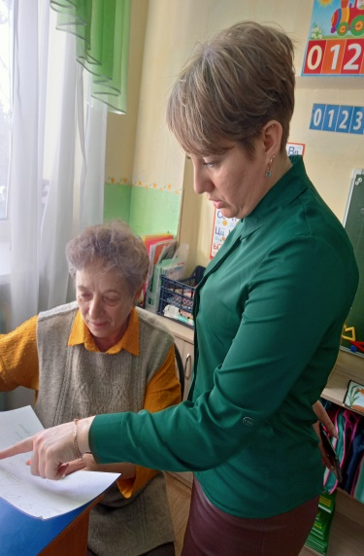
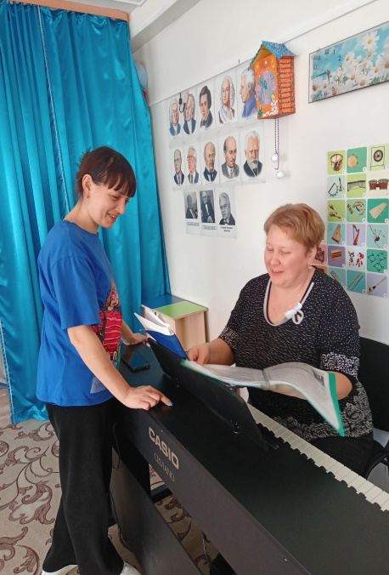
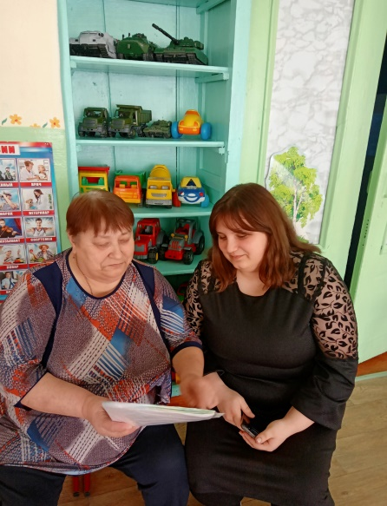
Результаты успешности молодого специалиста
Степень удовлетворенности своим трудом; Стремление к личностному росту; Эмоционально– благоприятная атмосфера в группе; Повышение квалификации; Достижения молодого специалиста (награды); Методическая работа (документация, авторские разработки и др.); Распространение передового опыта; Достижения воспитанников.

Slide 29
СПАСИБО ЗА ВНИМАНИЕ.

